Slide 1
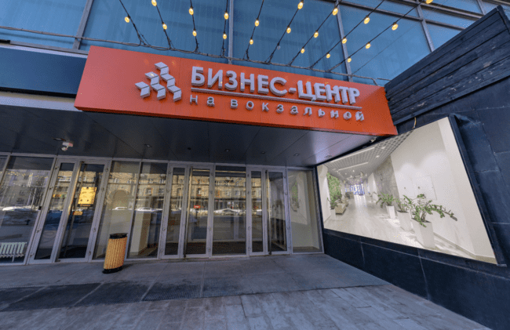
Успех Вашего бизнеса
начинается здесь!

Slide 2
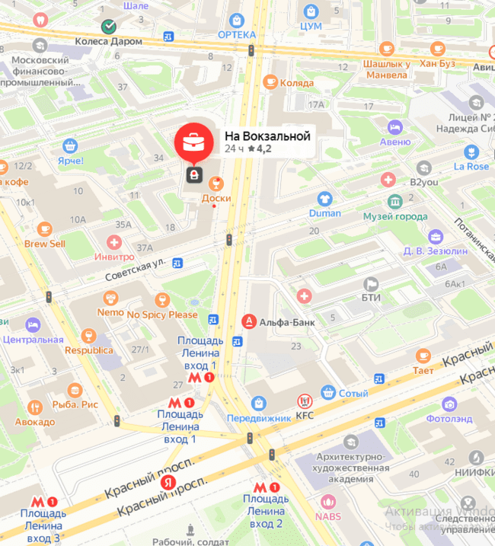
Бизнес-центр на Вокзальной- бизнес-центр класса В, расположенный в самом центре Новосибирска
на пересечении улиц Советская и Вокзальной магистрали.
Бизнес-центр привлекателен своей транспортной доступностью, что позволит Вашему бизнесу привлечь самый широкий круг клиентов. В непосредственной близости расположены: станция метро «Площадь Ленина» (пешком
4 мин.), остановка наземного общественного транспорта «Центр» (пешком 2 мин.), железнодорожный и автовокзал (пешком 15 мин.).
Расположение бизнес-центра в месте, с одним из самых высоких пешеходных и автомобильных трафиков в
г. Новосибирске обеспечивает успех компаниям, деятельность которых связана с непосредственным общением с клиентами.

Slide 3
11 причин выбрать нас:
В самом центре Новосибирска, в 4 мин. ходьбы от станции метро пл. Ленина;
Один из самых высоких пешеходных и автомобильных трафиков в городе;
Современный стильный дизайн мест общего пользования;
Круглосуточный доступ в здание;
Высокий уровень безопасности (круглосуточная охрана);
Высокие стандарты качества обслуживания;
Индивидуальный подход к каждому арендатору;
Возможность перепланировки и своего дизайна помещений;
Сопутствующие услуги: предоставление юридического адреса, наружная реклама на LED-экране, услуги клининга, аренда почтовых ячеек;
Развитая инфраструктура: кафе, наземная парковка, банк, аптека, медицинский центр, велопарковка, ателье, часовая мастерская, служба доставки, мастерская по ремонту телефонов, кофеточка, косметологические кабинеты и салоны красоты, туристические агентства, юридические компании, кадровые агентства, агентства недвижимости, полиграфия, химчистка, шоу-румы, ночной клуб, ресторан, столовая, кофейня и многое другое;
Аренда от собственника (0% комиссии).

Slide 4
Бизнес-центр на Вокзальной
Это бизнес-пространство, которое органично сочетает в себе развитую инфраструктуру, высокую транспортную доступность, стильный дизайн и индивидуальный подход
к клиентам, что позволит Вам
успешно развивать свой бизнес в наиболее комфортных для этого условиях.

Slide 5
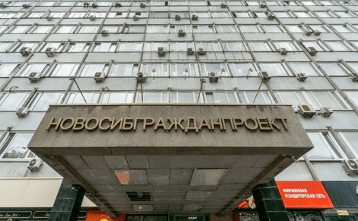
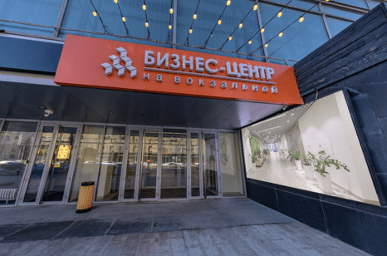
Описание бизнес-центра
Название: Бизнес-центр на Вокзальной;
Классификация: Класс “В”;
Адрес: г. Новосибирск, Вокзальная магистраль, д.16;
Метро: пл. Ленина, 4 мин. пешком;
Месторасположение: центр г. Новосибирска;
Общая площадь здания: 20 190 кв.м.;
Офисы: — 6 - 120 кв.м.;
Особенности БЦ: два офисных здания, объединенные пешеходным переходом;
Этажность здания: корпус А - 8 этажей, корпус А1 - 11 этажей;
Состояние бизнес-центра: современный дизайнерский ремонт мест общего пользования и коммуникаций в 11-этажном корпусе, завершен в 2022г. В 2023г. начаты аналогичные работы в 8-этажном корпусе, срок окончания – 2024г.;
Техническое оснащение: электроснабжение – 2 независимых источника, приточно-вытяжная вентиляция, системы пожаробезопасности (оповещения, дымоудаления, подпора воздуха, автоматическая пожарная сигнализация);
Телекоммуникации: 5 провайдеров, возможно провести неограниченное количество линий связи;
Лифты: 4 пассажирских лифта;
Парковка: наземная платная на 18 м/м;
Охрана: Круглосуточная, видеонаблюдение, ресепшн.
Корпус А
Корпус А1

Slide 6
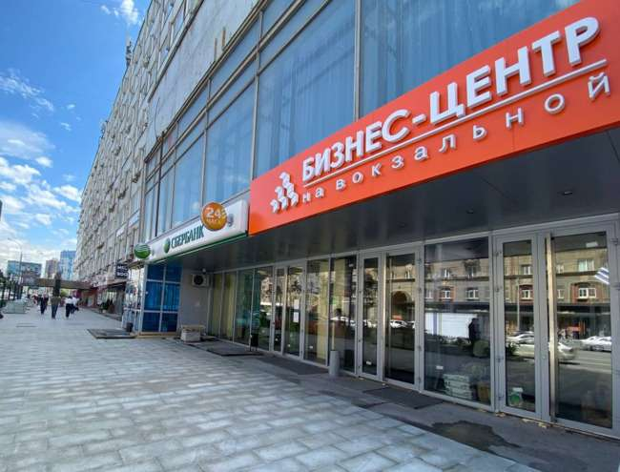
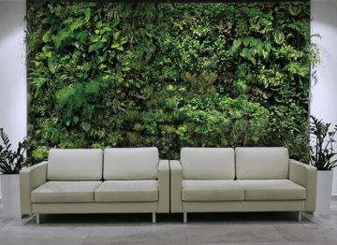
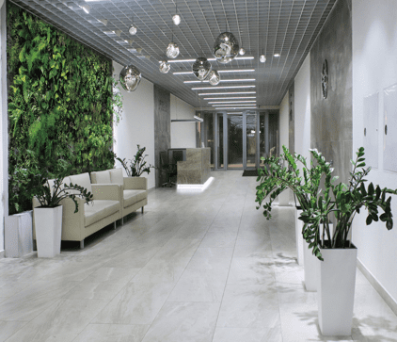
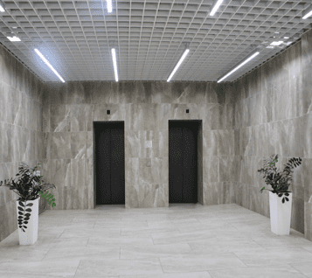
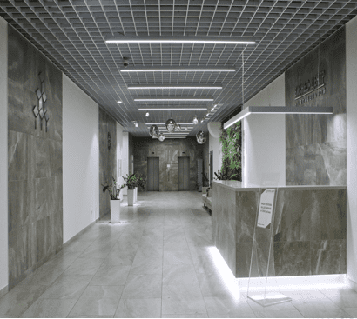
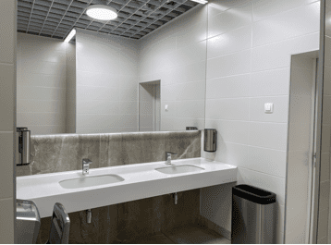
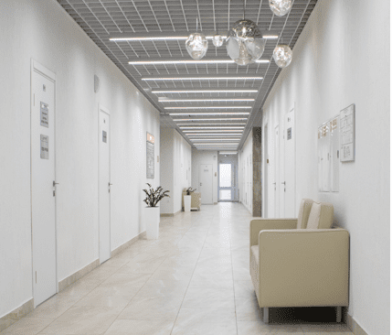
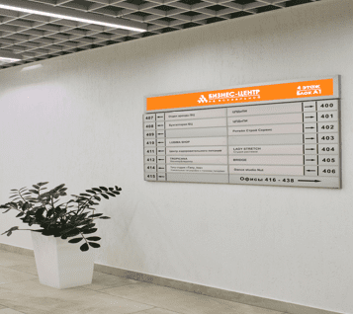
Галерея бизнес-центра

Slide 7
Нам доверяют:

Slide 8
Бизнес-центр на Вокзальной
Это сочетание классики, дизайнерских решений, современных технологий и высокого сервиса в обслуживании клиентов.
Наши клиенты - наша главная ценность.

Slide 9
позвонить:
+7 (913) 003 13 35
+7 (383) 209 309 1
написать:
info@bc-nsk.ru
WhatsApp +7(913) 003 13 35
Вы можете связаться с нами любым удобным для Вас способом:
связаться через сайт:
https://bc-nsk.ru/
Будем рады видеть Вас в числе наших арендаторов!
написать в соц. сетях:
ВКонтакте: vk.com/bc_nsk54
Телеграм: t.me/bc_nsk

